Slide 1
Segunda Preentrega
Análisis de Cancelación de Reservas Hoteleras
Marcelo Cavalleri
Notes:
Editar: nombre del curso

Slide 2

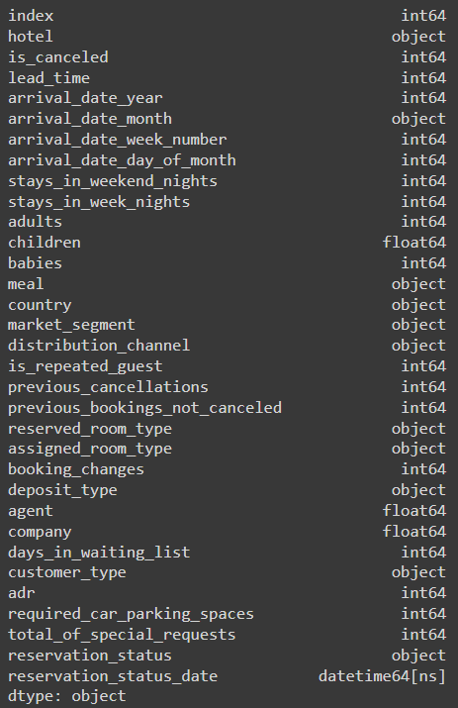
Análisis de Cancelación de Reservas Hoteleras – Marcelo Cavalleri
RESUMEN DE METADATA
Tamaño del dataset
(119390, 33)

Slide 3

Análisis de Cancelación de Reservas Hoteleras – Marcelo Cavalleri
ABSTRACT
El conjunto de datos de reservas hoteleras constituye una valiosa fuente de información que abarca una amplia gama de características relacionadas con las reservas en dos hoteles puntuales. Este conjunto de datos aborda aspectos fundamentales vinculados a la gestión de hoteles, proporcionando insights valiosos.
El objetivo de este proyecto es analizar la cancelación de reservas hoteleras utilizando datos históricos, para poder gestionar mejor la estrategia comercial de los hoteles. A medida que avance en el curso, la idea es desarrollar un modelo predictivo para predecir cancelaciones de reservas.

Slide 4
Análisis de Cancelación de Reservas Hoteleras – Marcelo Cavalleri
PREGUNTAS HIPÓTESIS
¿Cuál es el año en el que se tuvo la mayor cantidad de reservas?
¿Cuál es el tipo de habitación más demandada?
¿Cuál es la media de la cantidad de noches que se quedan los huéspedes? ¿Existe alguna tendencia central marcada?
¿En qué meses se registra la mayor cancelación de reservas, y en cuáles la menor?
¿Cuál es el estado de las reservas por cada hotel? ¿Cuál registra mayores cancelaciones?

Slide 5
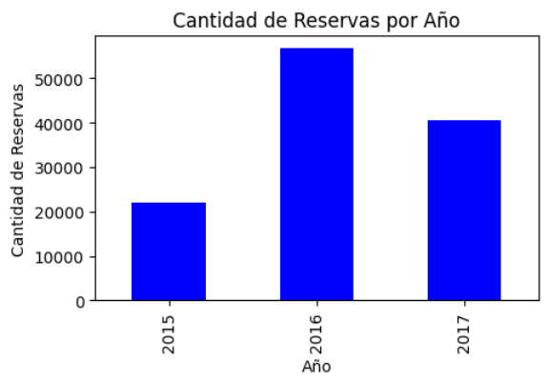
Análisis de Cancelación de Reservas Hoteleras – Marcelo Cavalleri
1. Cantidad de reservas por año

Slide 6
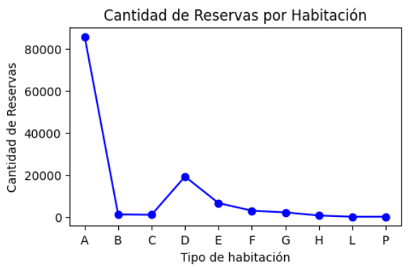
Análisis de Cancelación de Reservas Hoteleras – Marcelo Cavalleri
2. Tipo de habitación más demandada

Slide 7
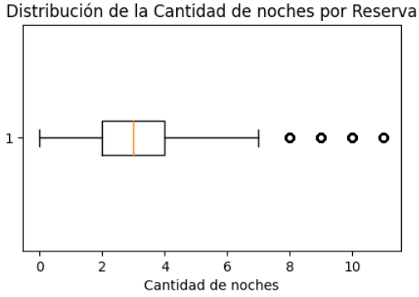
Análisis de Cancelación de Reservas Hoteleras – Marcelo Cavalleri
3. Media de noches

Slide 8
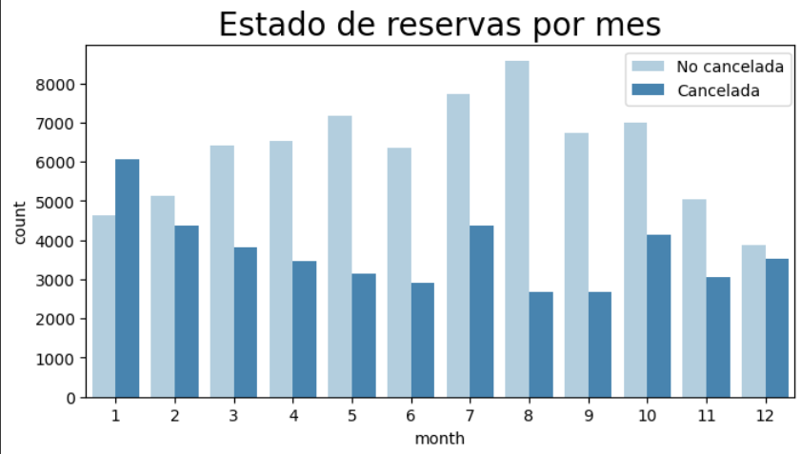
Análisis de Cancelación de Reservas Hoteleras – Marcelo Cavalleri
4. Cantidad de cancelaciones

Slide 9
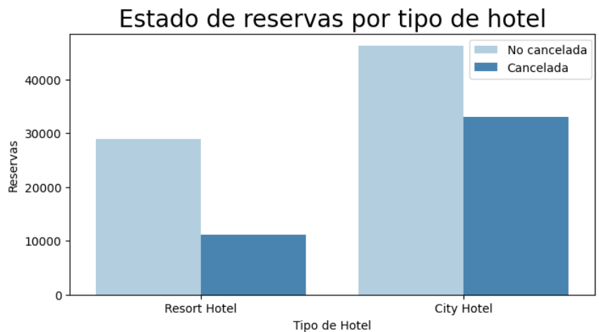
Análisis de Cancelación de Reservas Hoteleras – Marcelo Cavalleri
5. Estado de reservas por hotel

Slide 10
PREENTREGA DEL PROYECTO FINAL
Obtención de insights a partir de visualizaciones
Requisitos base
Una presentación (PDF; PowerPoint o Google Slides) que debe contener
Abstracto con motivación y audiencia: Descripción de alto nivel de lo que motiva a analizar los datos elegidos y que audiencia se podrá beneficiar de este análisis
Resumen de metadata: resumen de los datos a ser analizados es decir, número de filas/columnas, tipos de variables, etc
Preguntas hipótesis que queremos responder: Lista de preguntas que se busca responder mediante el análisis de datos
Visualizaciones ejecutivas que responden nuestras preguntas: utilización de gráficos que responden las preguntas de interés de nuestro proyecto.
Insights: resumen de hallazgos del proyecto. Aquí consolidamos las respuestas a las preguntas/hipótesis que fuimos contestando con las visualizaciones

Slide 11
Análisis de Cancelación de Reservas Hoteleras – Marcelo Cavalleri
INSIGHTS
El año destacado fue el 2016, marcado por una abundancia de reservas en comparación con otros años.
Las habitaciones de tipo A son las favoritas, seguidas de cerca por las del tipo D.
Tendencia central marcada alrededor de tres noches, lo que sugiere un patrón establecido en las estancias de los huéspedes.
Los huéspedes parecen comprometerse más con sus reservas en agosto, resultando en una menor tasa de cancelación. En enero se observa un panorama diferente. Este mes se destaca por registrar la mayor cantidad de cancelaciones de reservas.
Cada hotel tenía su propia dinámica en términos de reservas. Sin embargo, surgió una tendencia clara: el City Hotel destaca por registrar la mayor cantidad de cancelaciones en comparación con otros hoteles.

